Slide 1

BÀI 5: NHÂN VẬT VÀ XUNG ĐỘT TRONG BI KỊCH
TRÌNH BÀY BÁO CÁO KẾT QUẢ NGHIÊN CỨU
VỀ MỘT VẤN ĐỀ ĐÁNG QUAN TÂM

Slide 2

KHỞI ĐỘNG
GHÉP ĐÔI
TRẢ LỜI CÂU HỎI:
+ Chúng ta thường trình bày báo cáo trong những hoàn cảnh nào?
+ Khi phát biểu trước nhiều người, bạn cảm thấy như thế nào?
+ Theo bạn, như thế nào là một bài thuyết trình tốt?

Slide 3

-Trình bày báo cáo được sử dụng trong nhiều hoàn cảnh khác nhau: trong hội thảo, hội nghị, trong các cuộc họp nhóm, các hoạt động tập thể…
- Bài thuyết trình tốt cần đảm bảo: nội dung lôi cuốn, hấp dẫn, chính xác, đầy đủ; hình thức trình bày hấp dẫn, linh hoạt

Slide 4

HOẠT ĐỘNG 2: HÌNH THÀNH KIẾN THỨC (Chuẩn bị nói)
chia lớp thành 6 nhóm
Chọn đề tài, xây dựng bài nói: Lập dàn ý, viết bài.
Xác định các hình thức, phương tiện trình bày: Chuẩn bị powerpoint (nếu có), các phương tiện hỗ trợ (bảng biểu, hình ảnh, sơ đồ). Luyện tập nói.

Slide 5

CHUẨN BỊ NGHE
- Tìm hiểu trước về vấn đề nghiên cứu, bài thuyết trình. (Có thể dựa theo bảng gợi ý hoặc sử dụng bảng K – W – L)
- Có hướng triển khai riêng của bản thân.
- Tự đặt ra câu hỏi về nội dung vừa đọc.

Slide 6
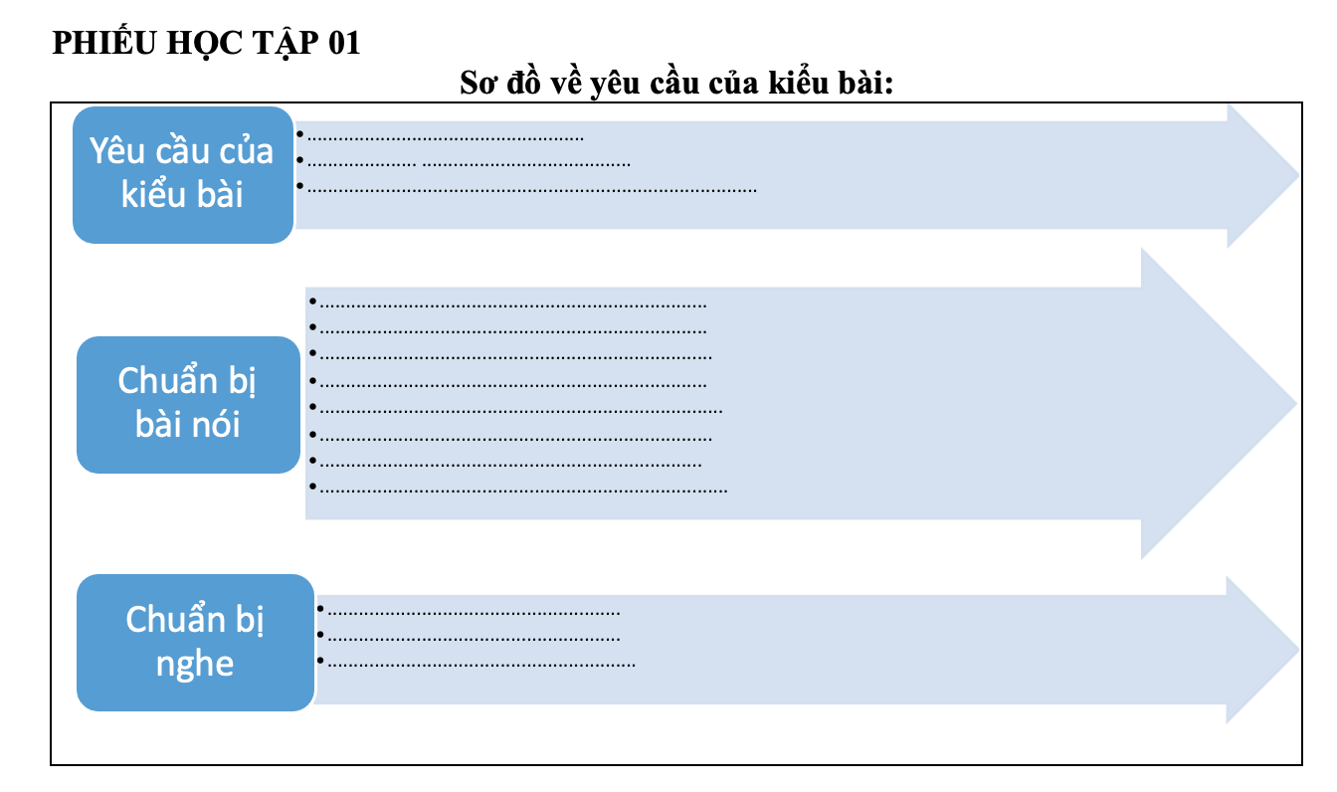

Slide 7

HOẠT ĐỘNG 3: LUYỆN TẬP (THỰC HÀNH NÓI VÀ NGHE)

Slide 8
Người nói | Người nghe
- Mở đầu: + Nêu tên và lí do chọn vấn đề nghiên cứu + Trình bày ngắn gọn về quá trình thực hiện. - Triển khai: + Trình bày từ khái quát đến cụ thể + Kết hợp với các phương tiện phi ngôn ngữ + Tương tác với người nghe. + Có thể tổ chức lại nội dung từng luận điểm theo hình thức câu hỏi – lời đáp. - Kết luận: + Khái quát lại những kết quả nghiên cứu chính + Cảm ơn người nghe và tỏ thái độ sẵn sàng tiếp nhận những ý kiến trao đổi, đối thoại. - Khi thuyết trình cần đảm bảo: + Nêu rõ vấn đề nghiên cứu + Các luận điểm + Bằng chứng, lí lẽ + Những phát hiện mới về vấn đề + Sử dụng phương tiện hỗ trợ: sơ đồ, bảng biểu, hình ảnh, giấy ghi chú,… - Tự đánh giá bài nói của mình dựa vào bảng kiểm để rút kinh nghiệm. | - Thái độ lắng nghe tích cực. - Nắm bắt mục đích nghiên cứu. - Nhận biết cấu trúc của bài thuyết trình. - Chú ý lắng nghe, ghi lại từ khoá. - Theo dõi và đánh giá tác dụng tích cực của những phương tiện hỗ trợ. - Phát hiện những điểm mâu thuẫn, chưa thoả đáng. (Có thể sử dụng bảng mẫu để ghi chép nhanh nội dung thuyết trình) - Tự đánh giá kĩ năng nghe và nắm bắt thông tin của mình dựa vào bảng kiểm để rút kinh nghiệm.

Slide 9
PHIẾU HỌC TẬP 02
BẢNG KIỂM ĐÁNH GIÁ BÀI TRÌNH BÀY
STT | Nội dung đánh giá | Kết quả
 |  | Đạt | Chưa đạt
1 | Nêu được các vấn đề nghiên cứu, lí do chọn đề tài, những kết luận, phát hiện chính
2 | Trình bày một cách rõ ràng, mạch lạc những luận điểm chính, các thông tin chi tiết để làm sáng tỏ luận điểm
3 | Lựa chọn các hình ảnh, sơ đồ, biểu đồ… phù hợp để trực quan hóa, cụ thể hóa thông tin
4 | Sử dụng ngôn ngữ cơ thể và ngữ điệu một cách hiệu quả
5 | Lắng nghe và phản hồi tích cực với những câu hỏi, phản biện của người nghe

Slide 10
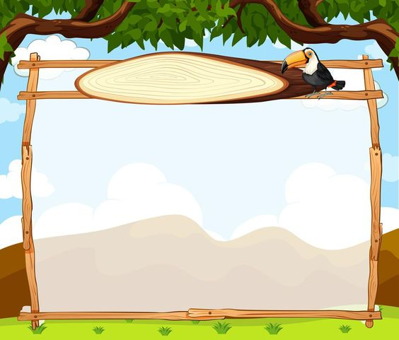
VẬN DỤNG
Thu thập, phân tích, đánh giá thông tin về một vấn đề dưới đây:
- Nghệ thuật thời Phục hung
- Kiến trúc thành Thăng Long
- Lịch sử Việt Nam thế kỉ XVI-XVII

Slide 11

CỦNG CỐ
Hoàn thành các câu hỏi 1,2,3 SGK/T151 vào vở

